Slide 1
第20课时 旋转中的计算

Slide 2
一、长度的计算
如图,在△ABC中,AB=2,BC=3.5,
∠B=60°,将△ABC绕点A按顺时针旋转一定角度得到△ADE,当点B的对应点D恰好落在BC边上时,求CD的长.
解:证△ABD是等边三角形,
∴BD=AB,
∴CD=BC-BD=1.5.
第1题图

Slide 3
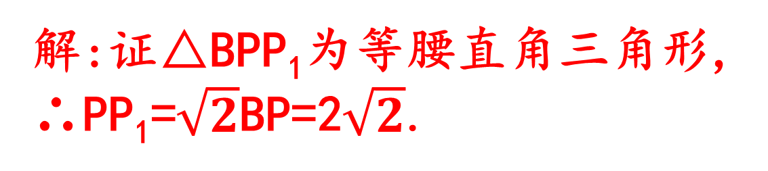
一、长度的计算
2. 如图,将△APB绕点B按逆时针方向旋转90°后,得到△A₁P₁B.若BP=2,求PP₁的长.
解:证△BPP₁为等腰直角三角形,
∴PP₁=$\sqrt{2}$BP=2$\sqrt{2}$.
第2题图

Slide 4
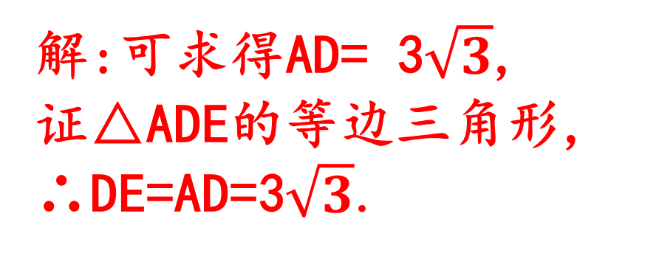
一、长度的计算
3. 如图,在等边△ABC中,AB=6,D是BC的中点,将△ABD绕点A旋转后得到△ACE,求DE的长.
解:可求得AD= 3$\sqrt{3}$,
证△ADE的等边三角形,
∴DE=AD=3$\sqrt{3}$.
第3题图

Slide 5
二、角度的计算
4. 如图,等边△ADE由△ABC绕点A按逆时针旋转40°得到,其中AD与BC相交于点F,求∠AFB.
解:80°
第4题图
5. 如图,△ABC绕着点A旋转40°(即∠BAD=40°)可得到△ADE,点D落在边BC上,求∠EDC.
解:40°
第5题图

Slide 6
二、角度的计算
6. 如图,将△ABC绕点A按逆时针旋转一定角度,得到△ADE.若∠CAE=65°,
∠E=70°,且AD⊥BC,求∠BAC.
解:85°
第6题图

Slide 7
二、角度的计算
7. 如图,在△ABC中,∠CAB=75°,在同一平面内,将△ABC绕点A旋转到△AB'C'的位置,使得CC'∥AB,则求∠BAB'.
第7题图
解:30°
8. 如图,正方形ABCD的对角线相交于点O,正三角形OEF绕点O旋转.在旋转过程中,当AE=BF时,求∠AOE.
解:15°或165°
第8题图

Slide 8
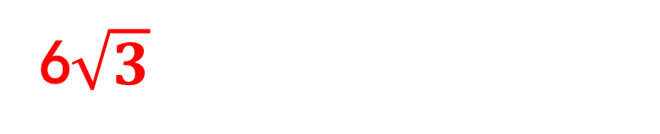
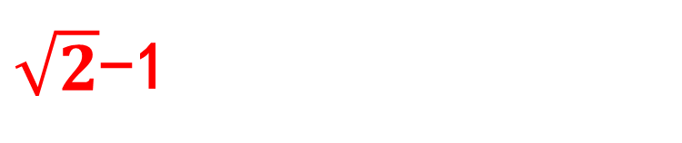
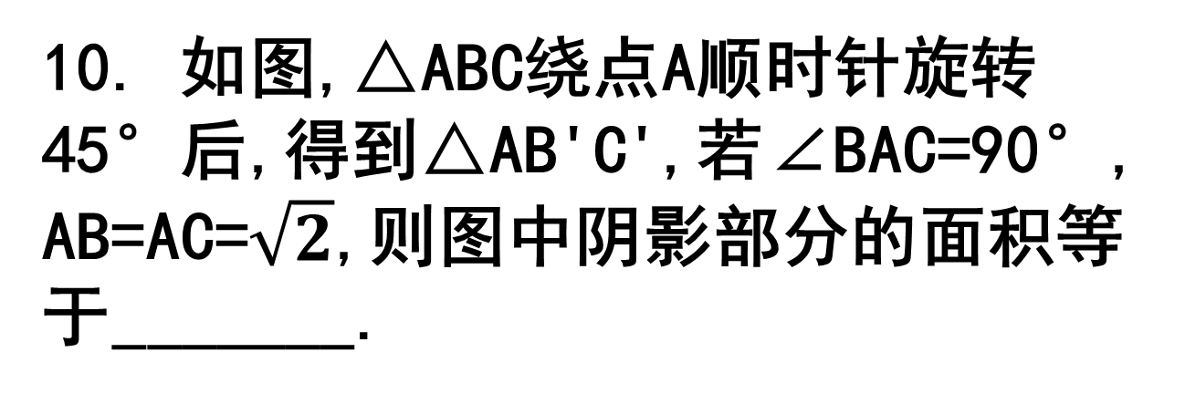
三、面积的计算
9. 如图,等腰直角三角形ABC的直角边AB的长为6cm,将△ABC绕点A逆时针旋转15°后,得到△AB'C',则图中阴影部分面积等于__________cm².
6$\sqrt{3}$
10. 如图,△ABC绕点A顺时针旋转45°后,得到△AB'C',若∠BAC=90°,
AB=AC=$\sqrt{2}$,则图中阴影部分的面积等于_______.
第9题图
$\sqrt{2}$-1
第10题图

Slide 9
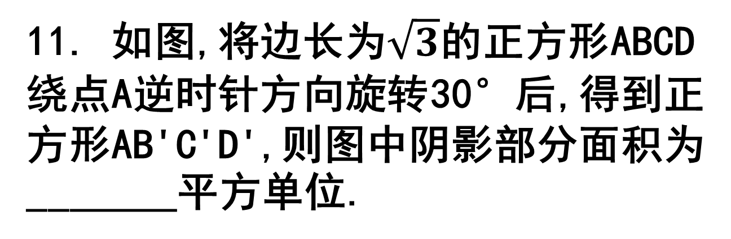
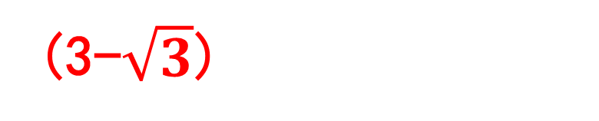
三、面积的计算
11. 如图,将边长为$\sqrt{3}$的正方形ABCD绕点A逆时针方向旋转30°后,得到正方形AB'C'D',则图中阴影部分面积为 _______平方单位.
(3-$\sqrt{3}$)
第11题图

Slide 10
三、面积的计算
12. 如图,在△ABC中,∠ACB=90°,
∠A=30°,BC=2.将△ABC绕点C按顺时针方向旋转α度后得到△EDC,此时点D在AB边上,斜边DE交AC边于点F.
(1)求DC的长和旋转的角度α;
解:(1)DC=CB=2,
证△BCD是等边三角形,
∴旋转的角度α=∠BCD=60°;
第12题图

Slide 11
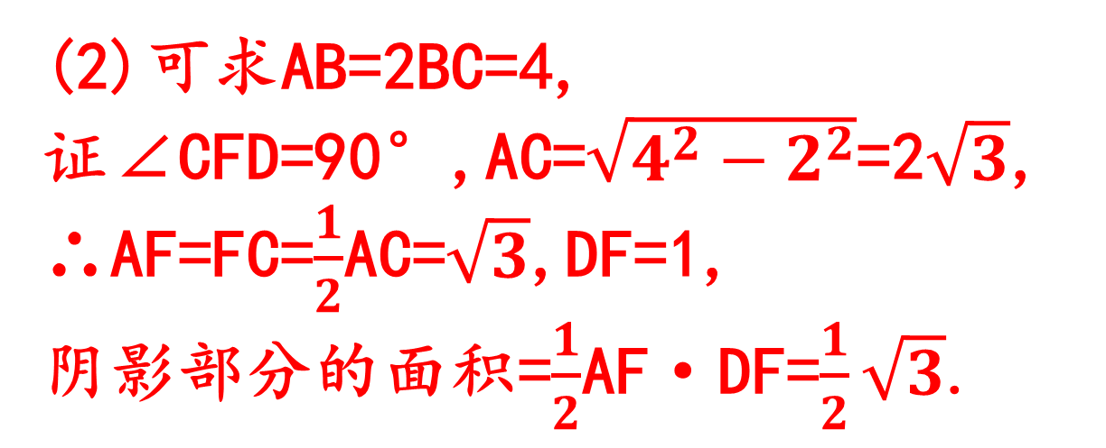
(2)求图中阴影部分的面积.
(2)可求AB=2BC=4,
证∠CFD=90°,AC=$\sqrt{4^{2}−2^{2}}$=2$\sqrt{3}$,
∴AF=FC=$\frac{1}{2}$AC=$\sqrt{3}$,DF=1,
阴影部分的面积=$\frac{1}{2}$AF·DF=$\frac{1}{2}\sqrt{3}$.
第12题图

